Slide 1



TIẾNG VIỆT 1

Slide 2



Hè, bé đi mò cá, có cả cá cờ, có cả cá
rô to.
Bố, mẹ, bé đi ra bờ hồ.
- Chú sóc mải mê đùa giỡn.
-Bà mua xúc xắc cho bé chơi.
-Mẹ ơi cô giáo nhắc con chăm chỉ
đọc bài sẽ giỏi hơn nữa.
-Bạn Lâm mặc áo màu sắc.

Slide 3


Bài
oc ôc uc ưc
47
Nhận biết
2
oc
ôc
Ở góc vườn, cạnh gốc cau, khóm cúc nở hoa rực rỡ.
uc
ưc

Slide 4
Đọc
3
oc
ôc
uc
ưc
g
oc
goc
́

Slide 5
So sánh
oc
c
ôc
c
uc
o
ô
c
u
ư
ưc
c

Slide 6
oc
oc
ôc
ôc
uc
uc
ưc
ưc
học
sóc
cốc
lộc
chục
cúc
đức
mực

Slide 7
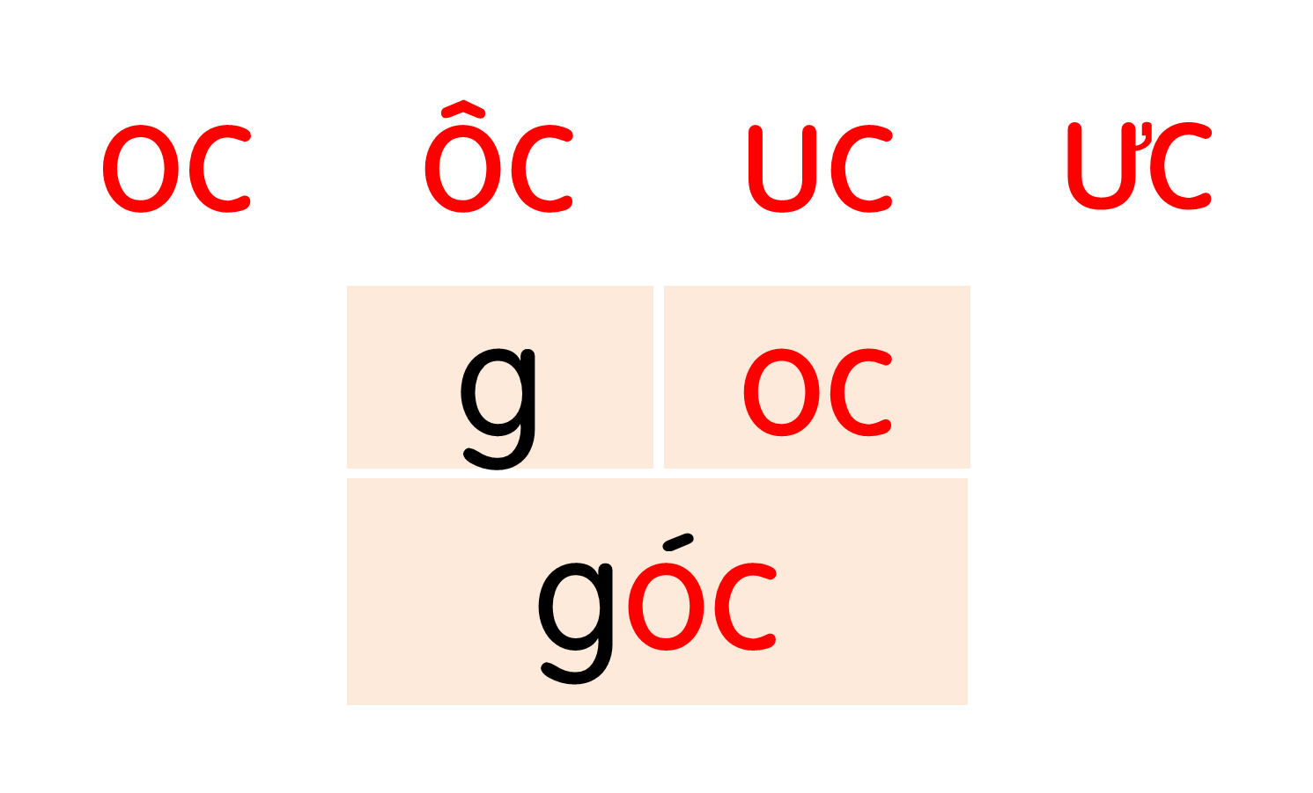
oc
oc
ôc
ôc
uc
uc
ưc
ưc
học
sóc
cốc
lộc
chục
cúc
đức
mực
Notes:
Ôn lại

Slide 8
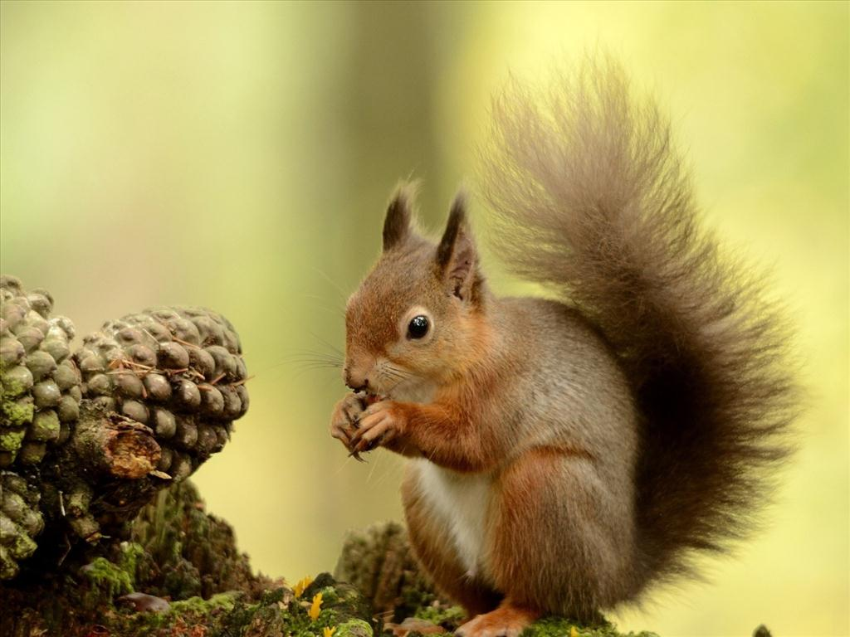
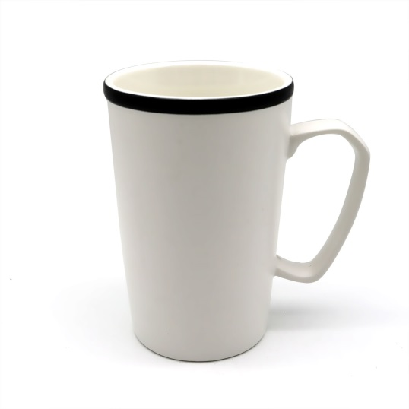
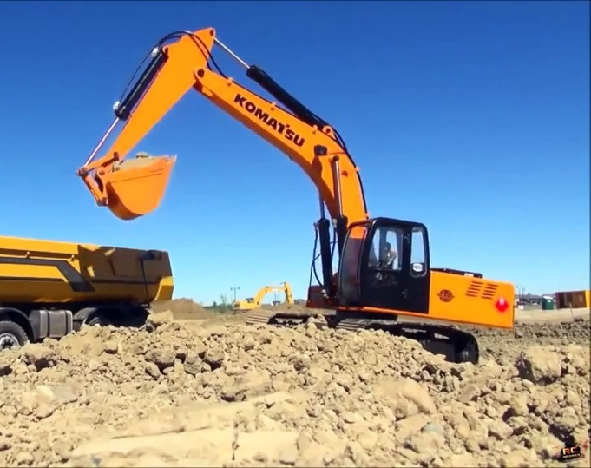
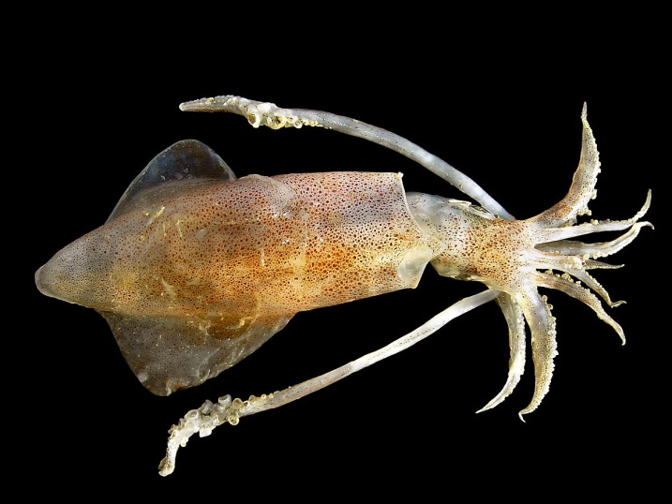
con sóc
cái cốc
máy xúc
con mực

Slide 9
oc
oc
ôc
ôc
uc
uc
ưc
ưc
học
sóc
cốc
lộc
chục
cúc
đức
mực
con sóc
cái cốc
máy xúc
con mực

Slide 10
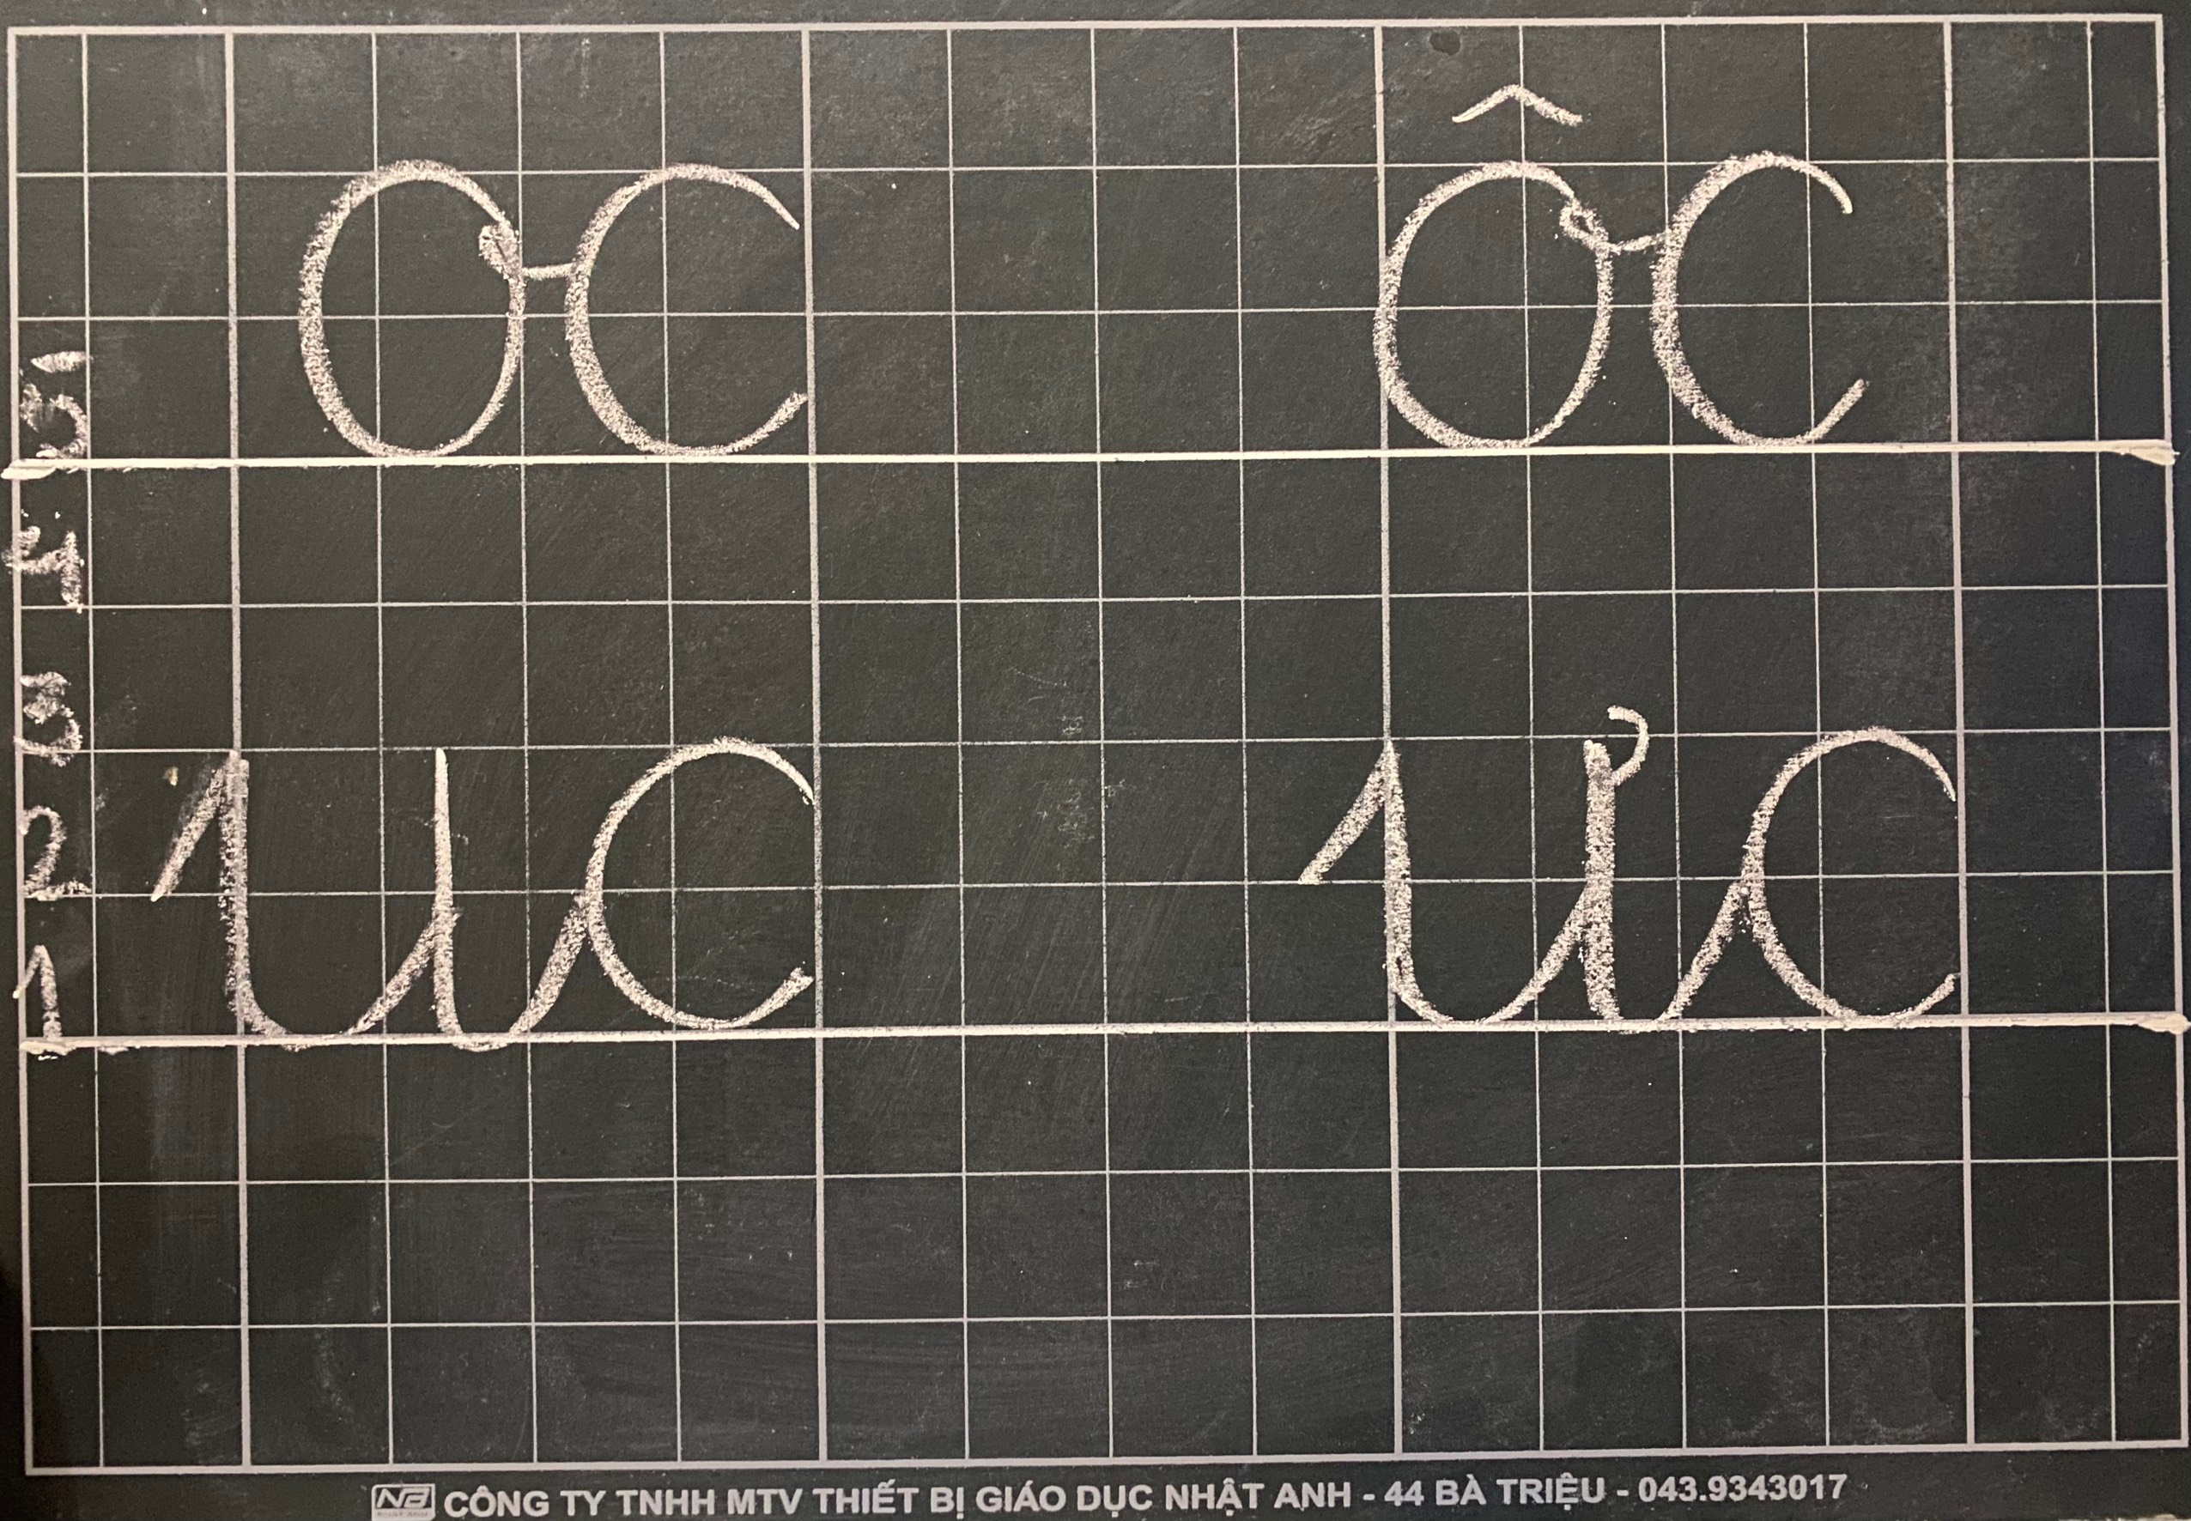

Slide 11
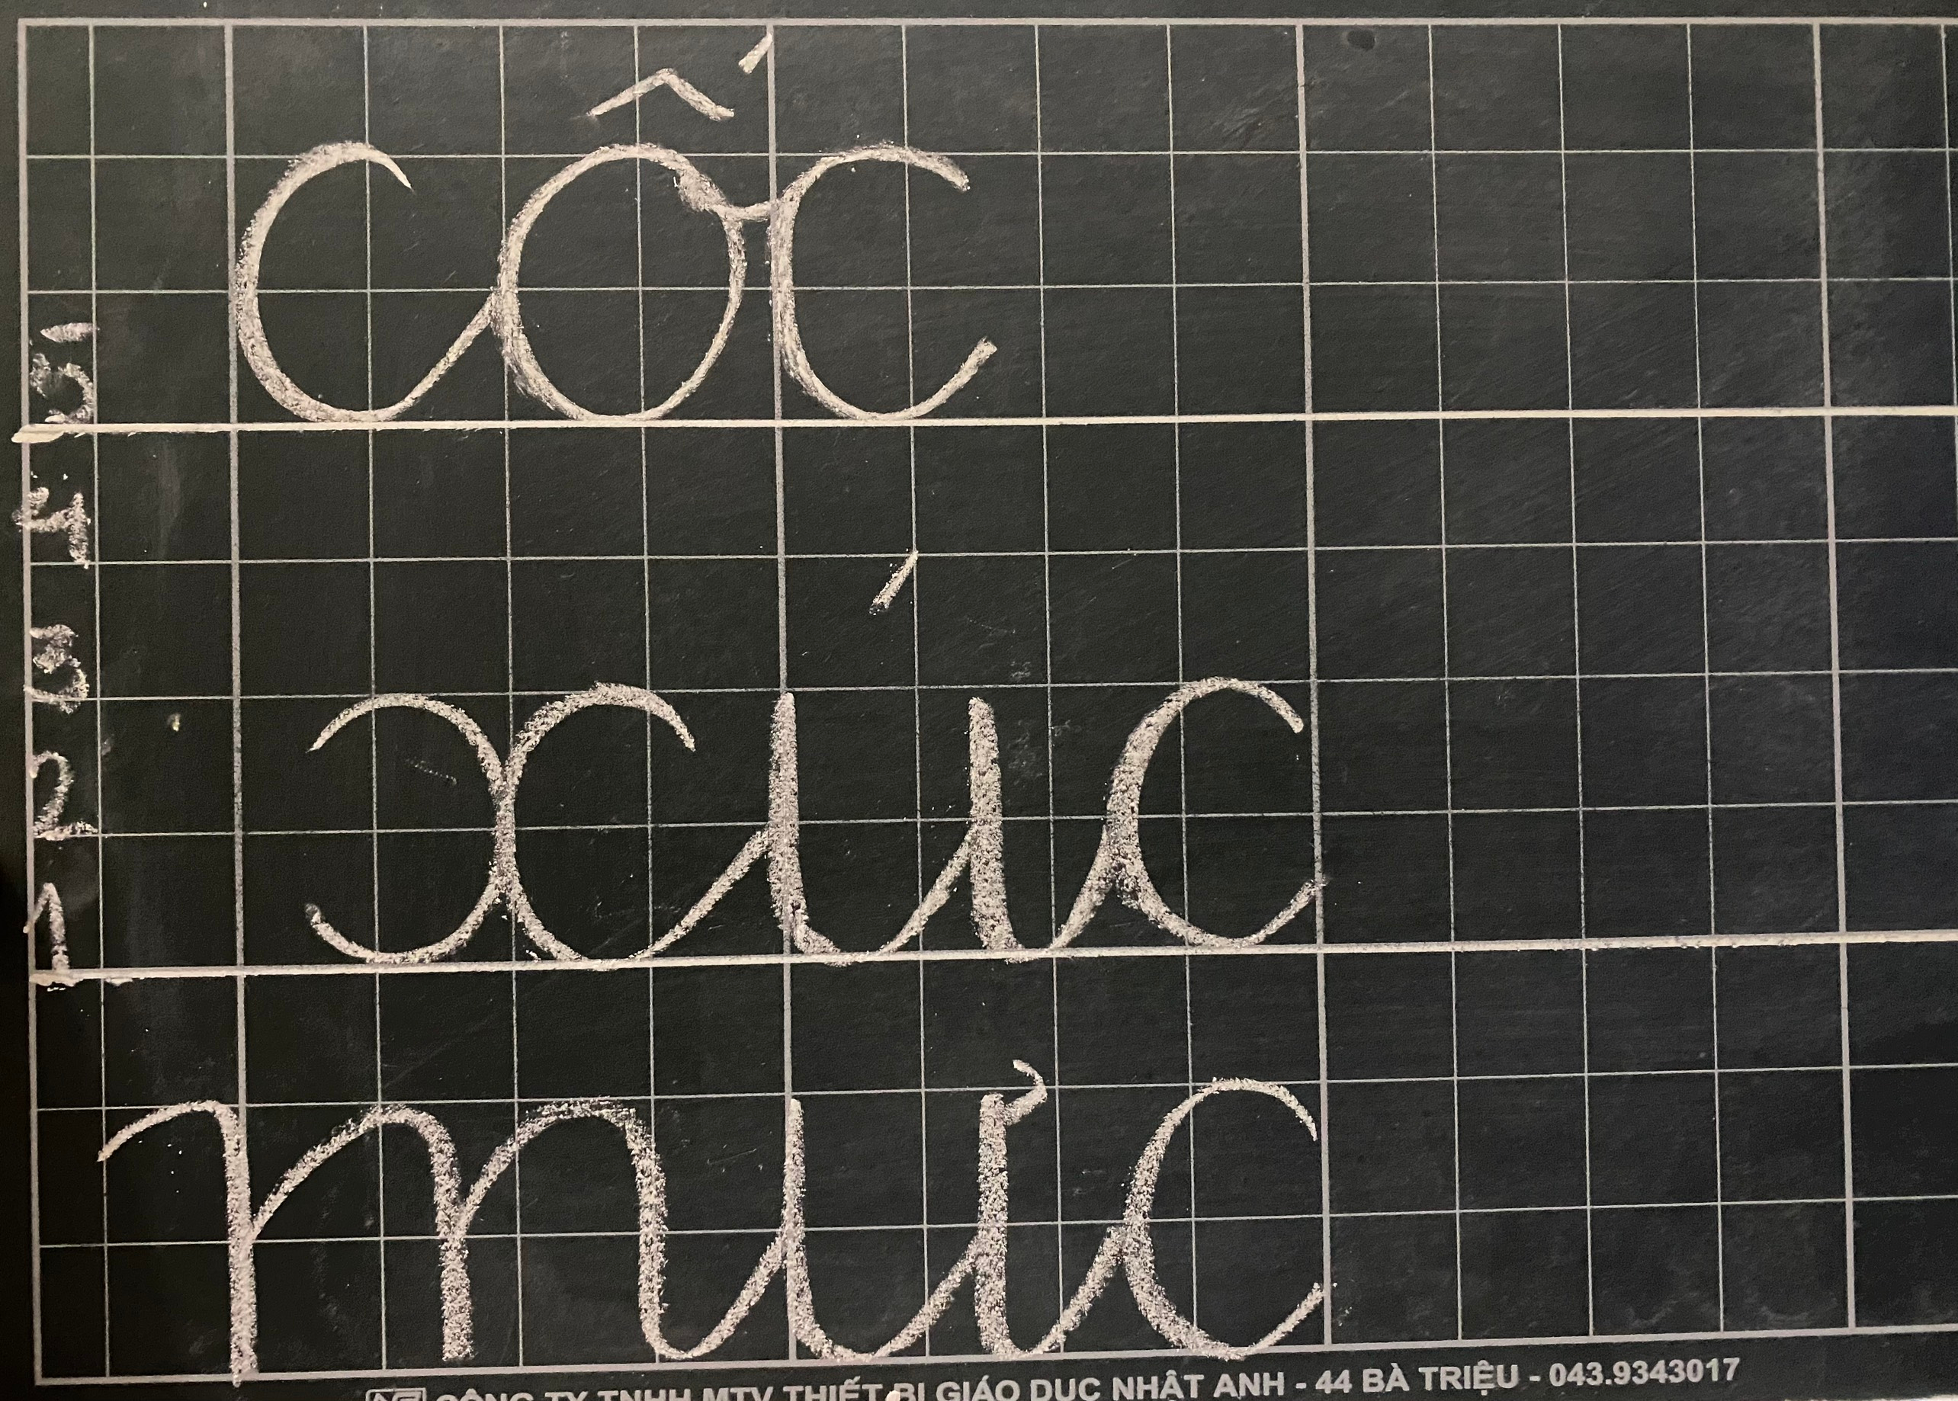

Slide 12
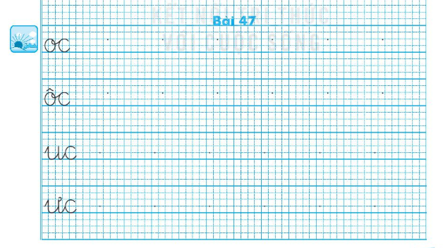
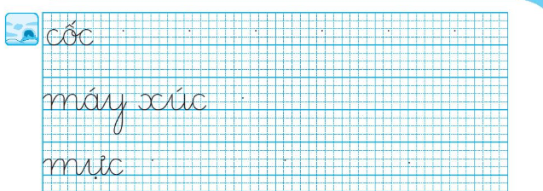

Slide 13
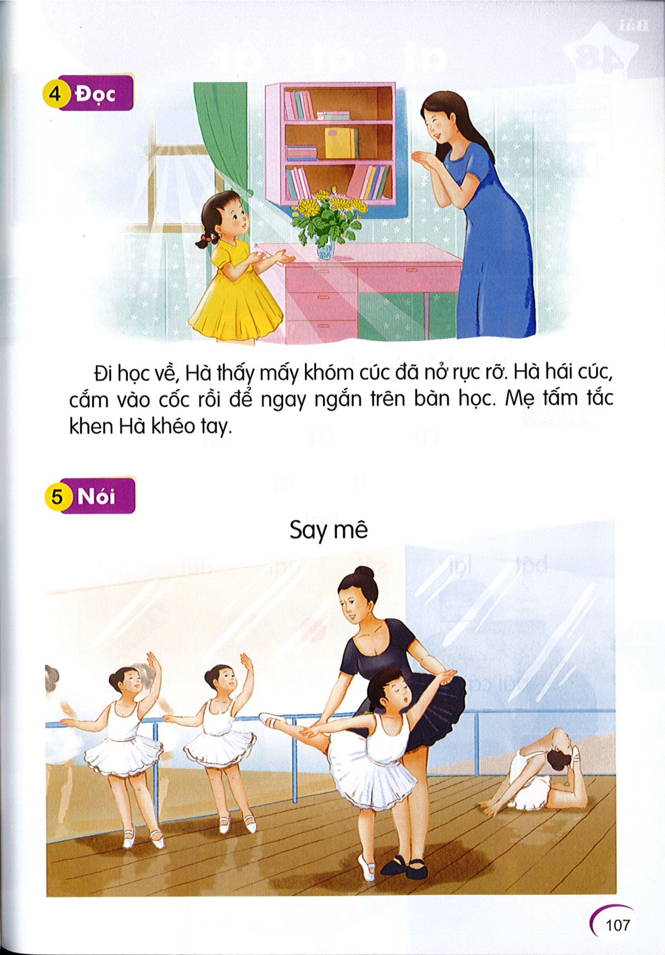
Đọc
6
1
Đi học về, Hà thấy mấy khóm cúc đã nở rực rỡ. Hà hái cúc, cắm vào cốc rồi để ngay ngắn trên bàn học. Mẹ tấm tắc khen Hà khéo tay.
2
3

Slide 14
Đi học về, Hà thấy mấy khóm cúc đã nở rực rỡ. Hà hái cúc, cắm vào cốc rồi để ngay ngắn trên bàn học. Mẹ tấm tắc khen Hà khéo tay.
Hà cắm cúc vào đâu?
Hà nhìn thấy gì khi đi học về?
Mấy khóm cúc trông như thế nào?
Mẹ khen Hà thế nào?
Notes:
GV mở rộng kĩ năng sống cho HS: yêu thiên nhiên, chỉ nên hái hoa ở những nơi phù hợp, không nên hái hoa nơi công công. Biết khen ngợi trong các tình huống phù hợp.

Slide 15
Nói
7
Say mê

Slide 16



Slide 17
oc
oc
ôc
ôc
uc
uc
ưc
ưc
học
sóc
cốc
lộc
chục
cúc
đức
mực
con sóc
cái cốc
máy xúc
con mực
Đi học về, Hà thấy mấy khóm cúc đã nở rực rỡ. Hà hái cúc, cắm vào cốc rồi để ngay ngắn trên bàn học. Mẹ tấm tắc khen Hà khéo tay.

Slide 18

Dặn dò

